Slide 1
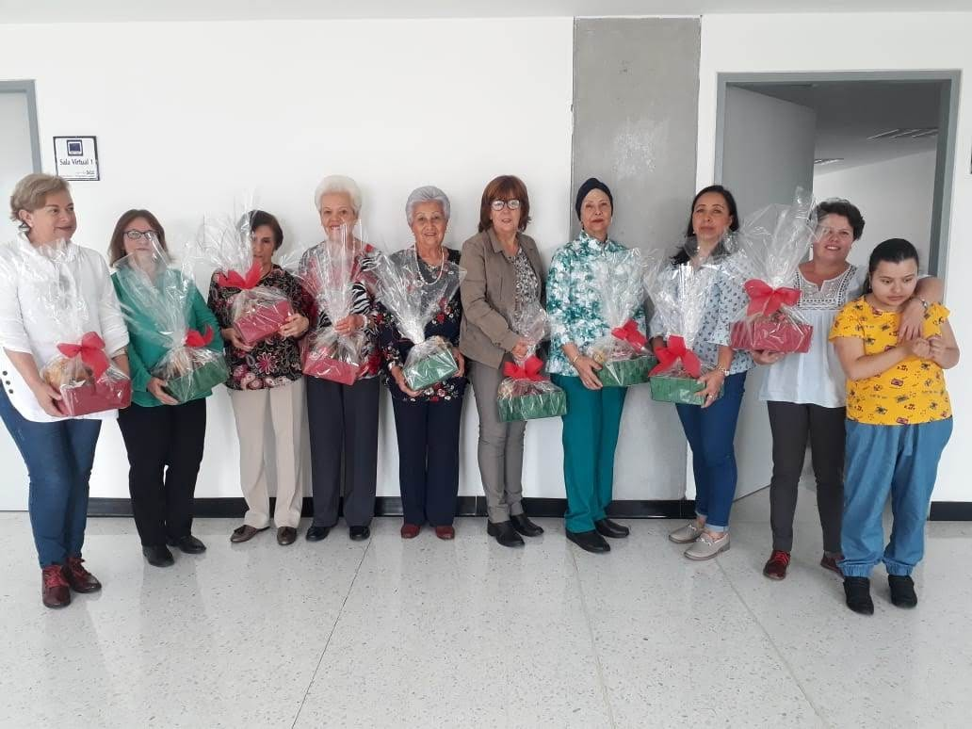
ASOCIACIÓN DE USUARIOS
24 de Septiembre de 2024

Slide 2
ORDEN DEL DÍA
1. Verificación de quórum.
2. Seguimiento a compromisos previos.
3. Seguimiento al plan de trabajo.
4. Seguimiento a indicadores.
5. Otros temas de la sesión.
6. Compromisos y toma de decisiones.

Slide 3
Seguimiento al plan de trabajo
ACTIVIDADES | JUNIO | JULIO | AGOSTO
KIT CANGURO | 0 | 1 | 0
BAÑERAS ENTREGADAS | 2 | 0 | 0
ACOMPAÑAMIENTO DE LOS INTEGRANTES DE LA ASOCIACIÓN DE USUARIOS RONDAS | 36 | 56 | 67

Slide 4
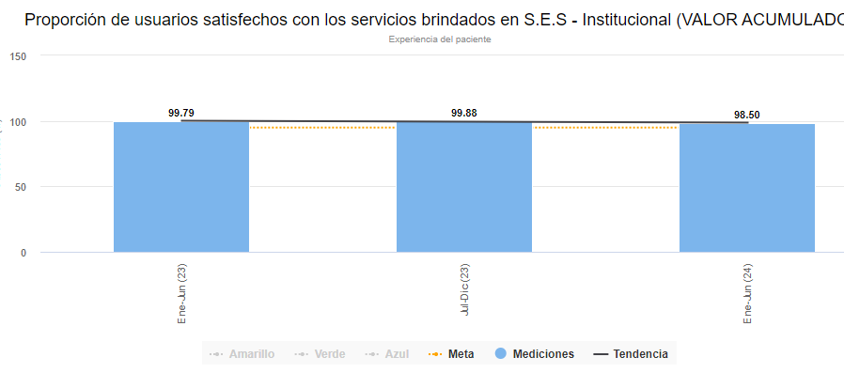
Indicadores de satisfacción
98,50%
Proporción de usuarios satisfechos con los servicios
brindados en S.E.S

Slide 5
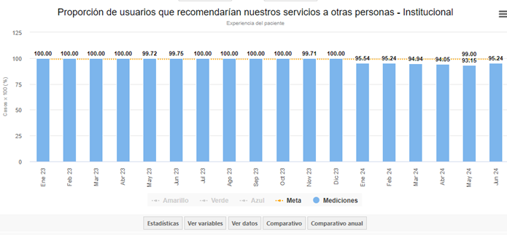
95,24%
Proporción de usuarios que recomendarían
nuestros servicios a otras personas

Slide 6
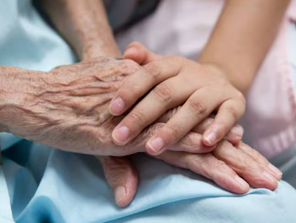
TEMA
CUIDADOS PALIATIVOS
ENFERMERA ERIKA VIVIANA JARAMILLO

Slide 7
Compromisos y toma de decisiones.
Solicitar a la Secretaria de Salud del municipio de Manizales, oficina de Atención a la comunidad, una capacitación sobre asociación de usuarios, conceptos y generalidades para el día septiembre 24 a las 2.00 p.m.
Elaborar cronograma para realizar rondas por parte de los miembros de la Asociación de usuarios en las cuales se socialicen deberes y derechos por semanas en dos veces por semana.
Actualizar la información de la Asociación de usuarios que se encuentra registrada en la página de SES HUC.

Slide 8
¡MUCHAS GRACIAS!

